Slide 1
Муниципальное бюджетное дошкольное образовательное учреждение детский сад «Калейдоскоп» г. Данилова Ярославской области
Номинация:
«Лучший сторисек»
Возрастная категория детей: 2-3 года
Автор работы:
Громова Галина Николаевна.

Slide 2
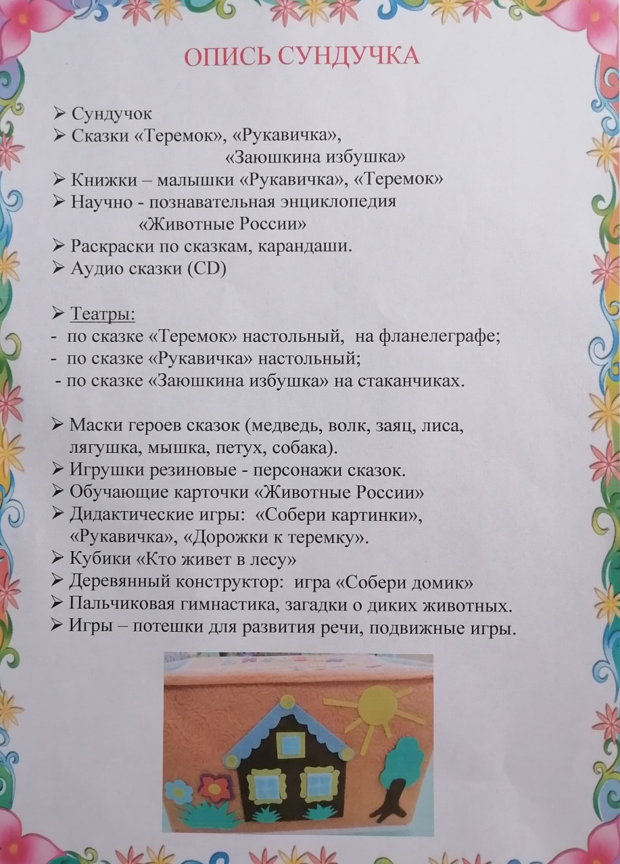
Цель: формировать разносторонний подход к книгам.
Задачи:
закрепление с детьми
содержания сказок «Теремок», «Рукавичка», «Заюшкина избушка»;
формирование социальных навыков, интереса к книгам;
пополнение и расширение словарного запаса;
развитие связной речи, внимания, памяти, логического мышления;
воспитание доброжелательного отношения к обитателям леса.

Slide 3
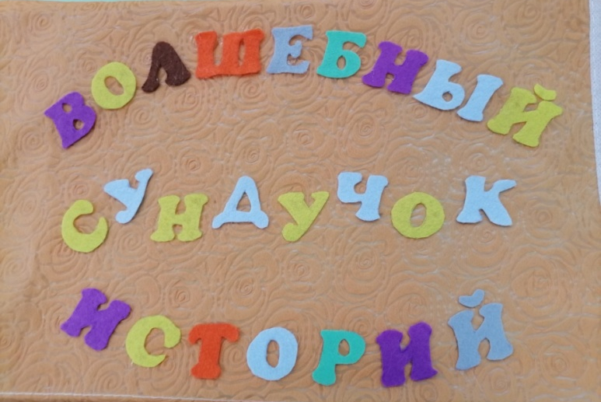
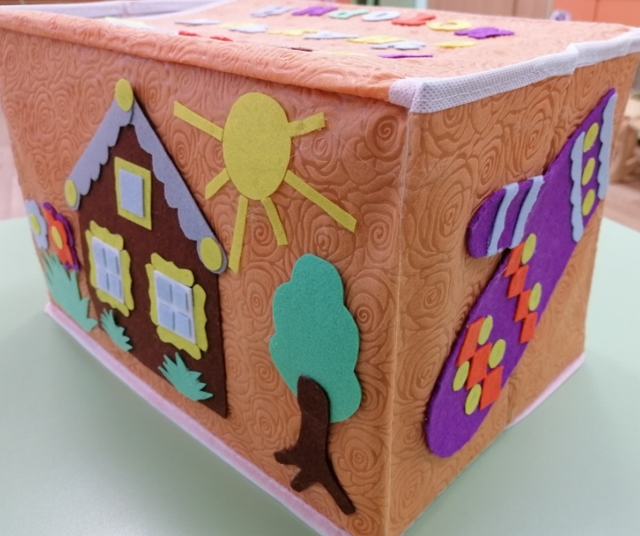
Вот волшебный сундучок!
Красивый расписной бочок.
В нем сказки добрые живут
Нас с нетерпением в гости ждут!

Slide 4
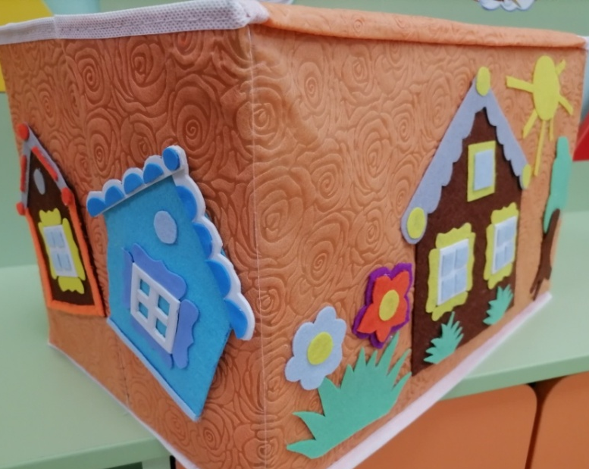
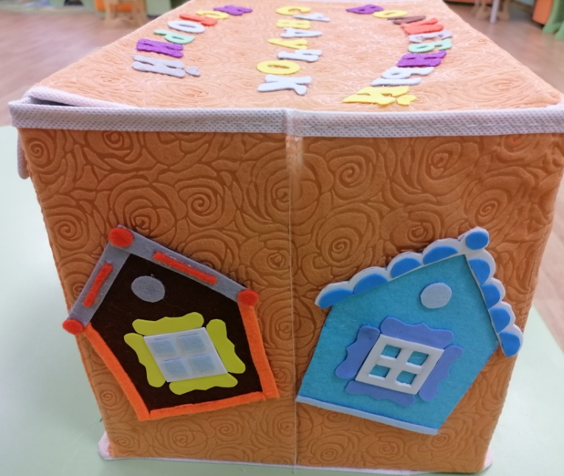
В сундучке живут три сказки,
Узнать их можно без подсказки:
«Рукавичка», «Теремок»,
Знаем мы, кто в них живет.
Еще «Зайкина избушка»
Из окна торчат два ушка.

Slide 5
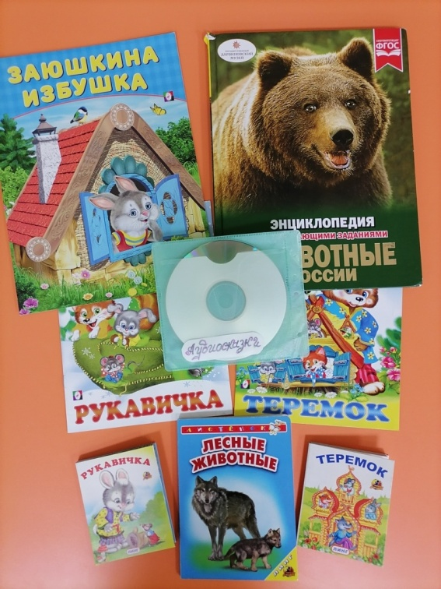
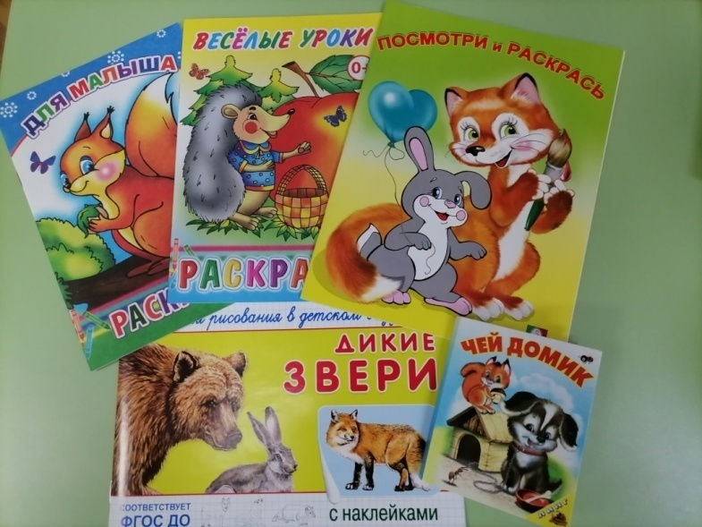
Книги в сундучке живут
Мы их всегда читаем,
Чтоб вспомнить сказочный сюжет
Мы их с детьми листаем.
Кто очень любит рисовать
Раскраски можно здесь достать.
Фломастеры, карандаши
И пусть рисуют от души!

Slide 6
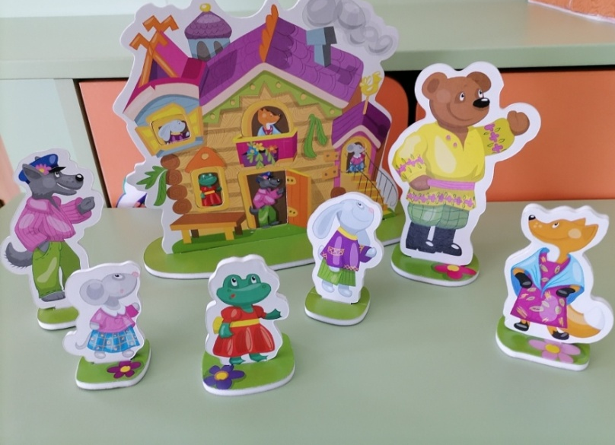
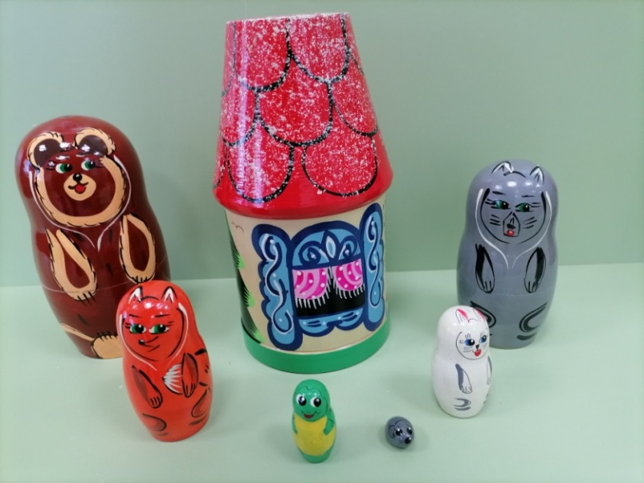
Вот так чудо - теремок!
В этом тереме живет:
Мышь, волчок,
Медведь, лягушка –
Лупоглазая подружка.
Серый зайка и лиса –
Рыжехвостая краса!
Дружно весело живут
Все танцуют и поют.

Slide 7
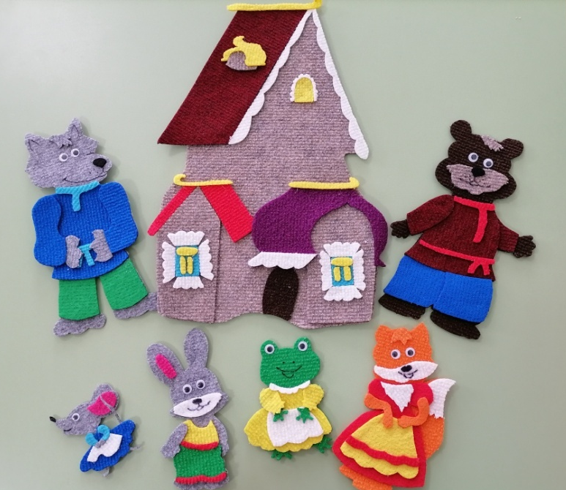
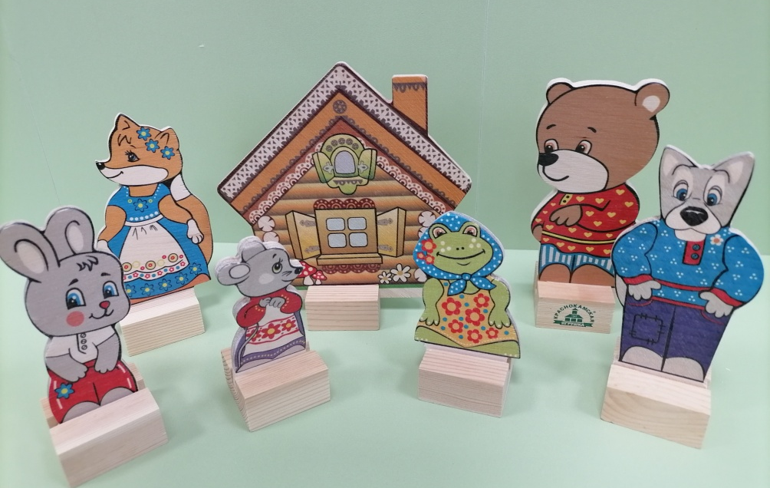

Slide 8
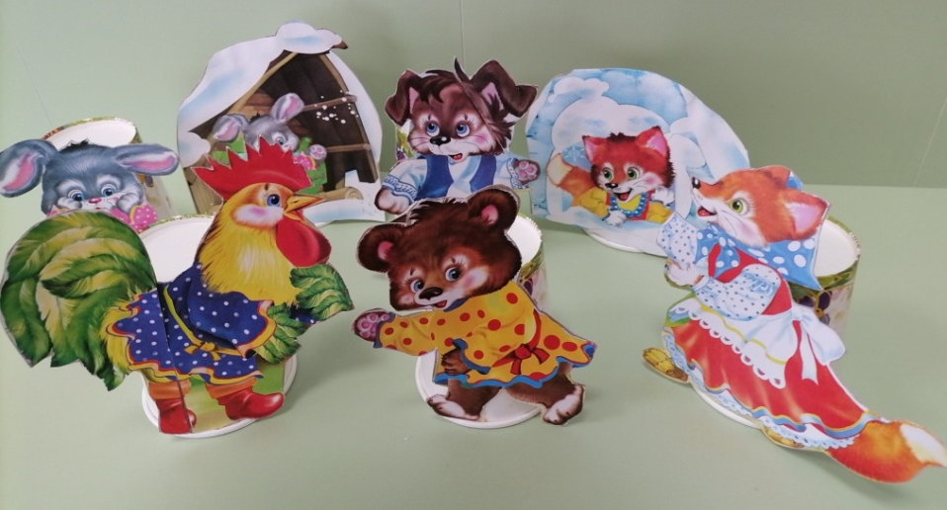
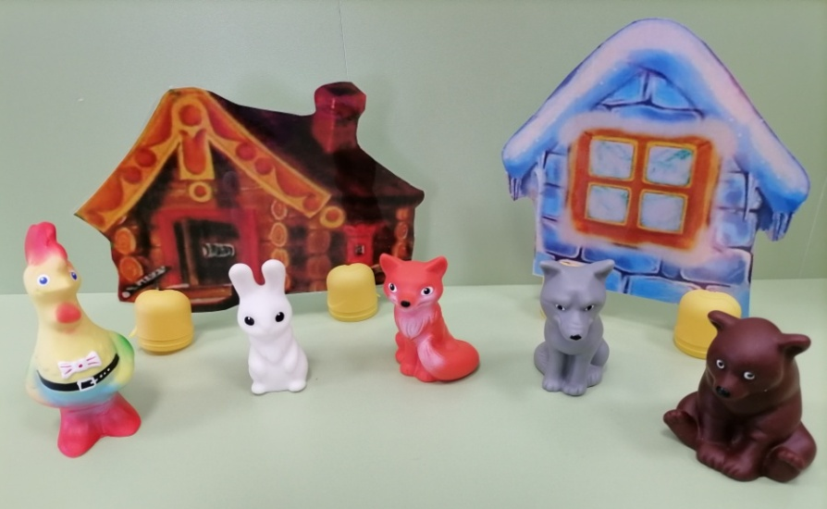
Ну а тут стоят избушки на полянке у опушки.
В одной заинька живет, друзей своих он в гости ждет.
А в другой живет лисица - очень хитрая сестрица.
Зайку выгнала плутовка, обманула его ловко.
Только смелый петушок очень зайчику помог.
Выгнал хитрую лису, не живет она в лесу.

Slide 9
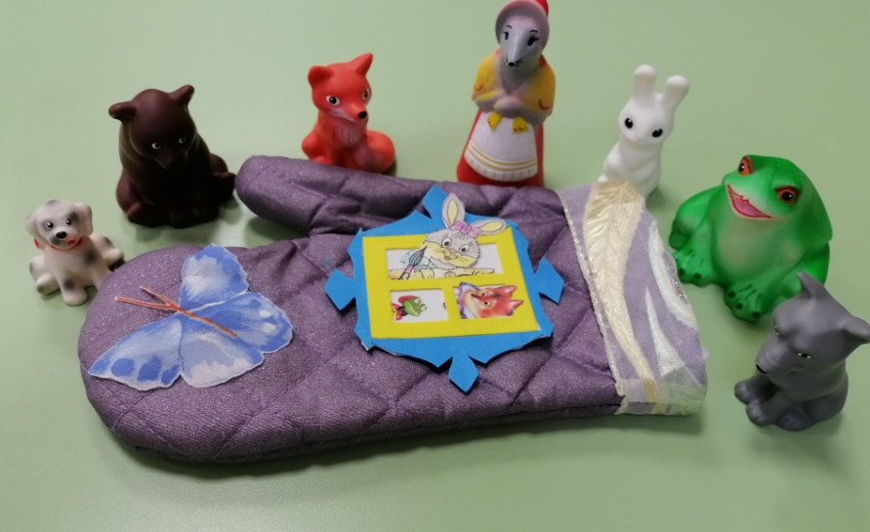
А вот в этой рукавичке
Жили звери – невелички.
Было холодно зимой
В ней нашли они свой дом.

Slide 10
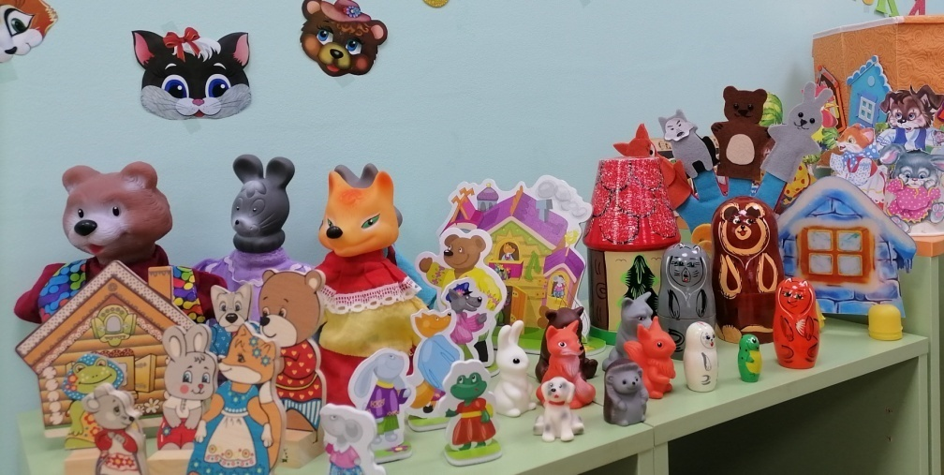
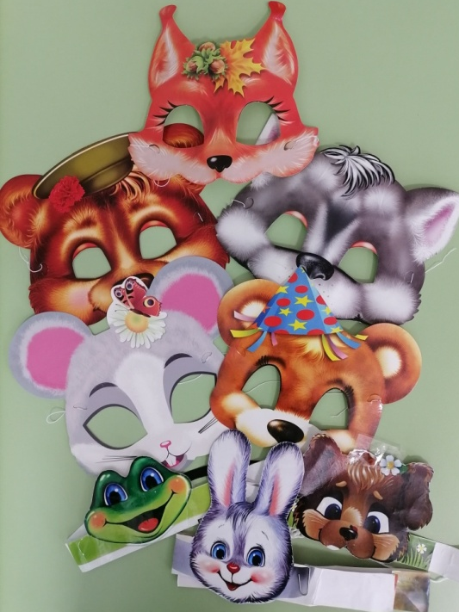
Наш театр разнообразен,
Он живой и он прекрасен!
Он растёт, как дети наши!
Мы ему “спасибо” скажем!
Здесь всё прекрасно –
Жесты, маски,
Костюмы, музыка, игра!
Здесь оживают наши сказки
И с ними светлый мир добра!

Slide 11
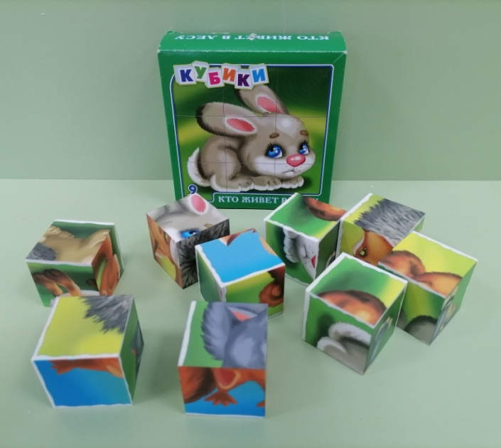
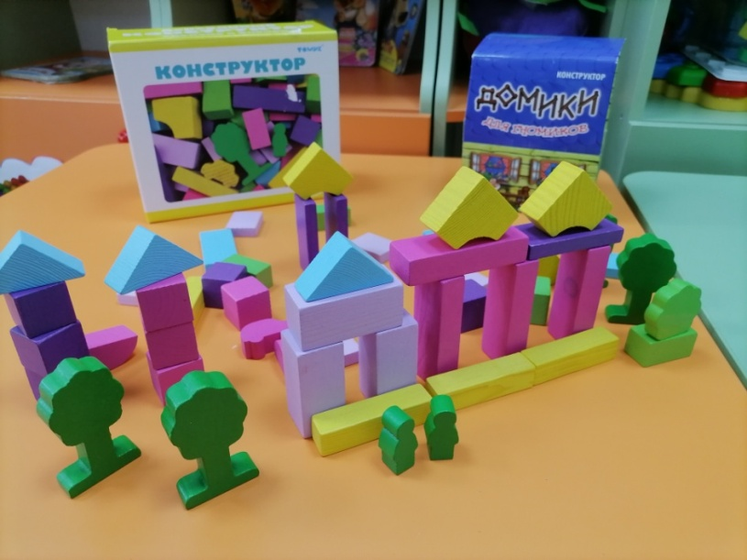
Если захотим играть
Можно кубики нам взять,
Посмотреть, поразмышлять
И животное собрать.
Игра: «Кто живет в лесу?»
Игра: «Собери домик»

Slide 12
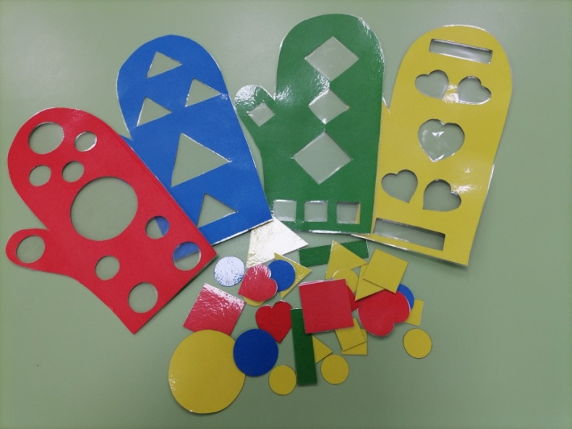
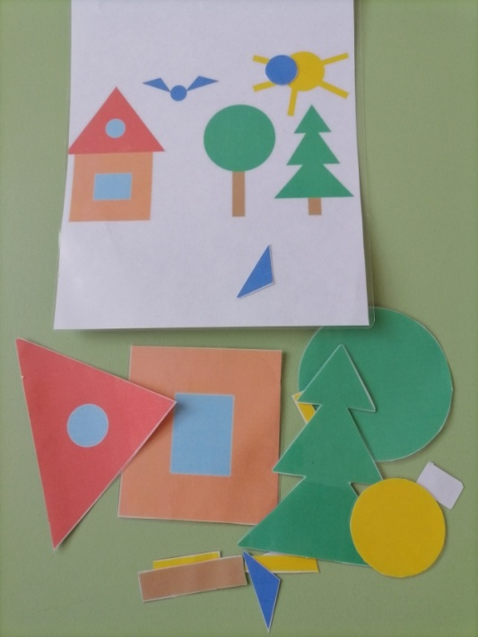
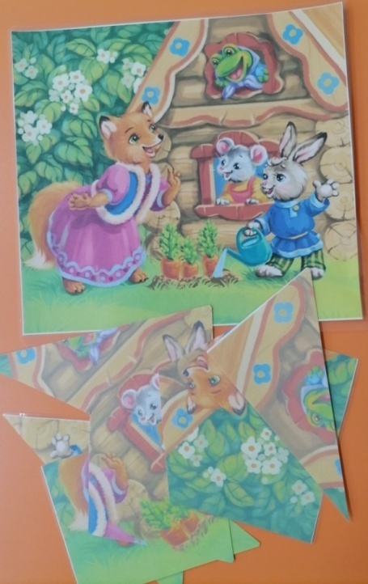
Игра: «Подбери заплатку к рукавичке»
Игра: «Собери картинку»

Slide 13
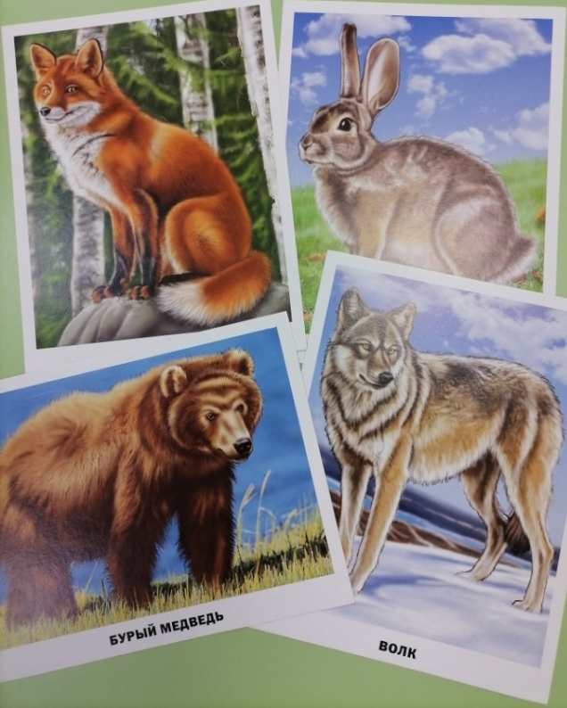
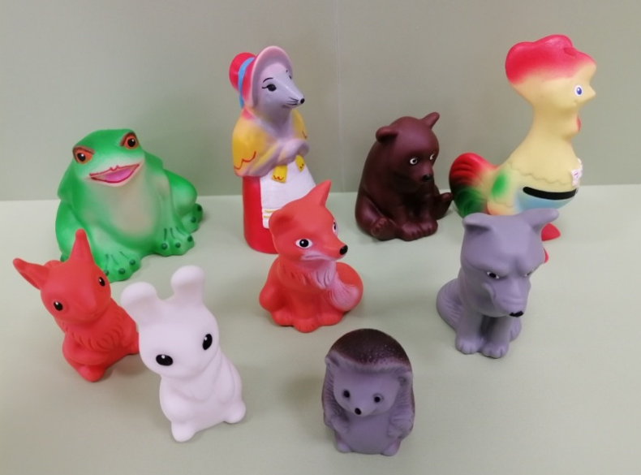
Картинки можно рассмотреть:
«Кто это? Волк или медведь?»
Животных нужно нам узнать
И очень быстро их назвать.

Slide 14
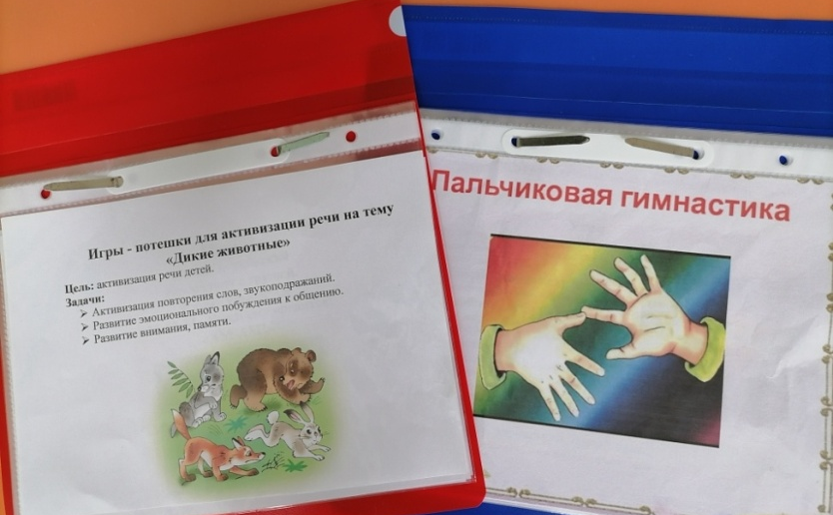
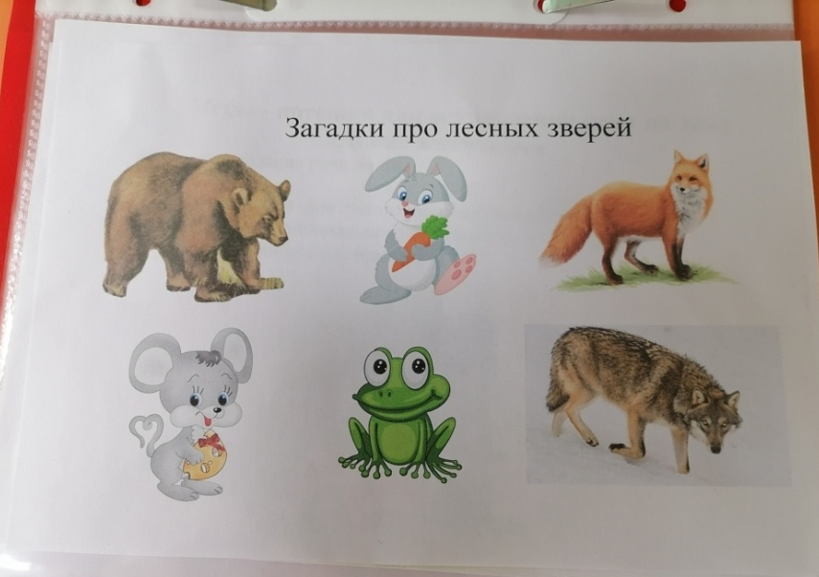
Чтобы речь нам развивать
Потешки нужно повторять.
Загадки быстро отгадать
И животных всех назвать.
А чтобы пальчики размять
Зарядку будем выполнять.

Slide 15
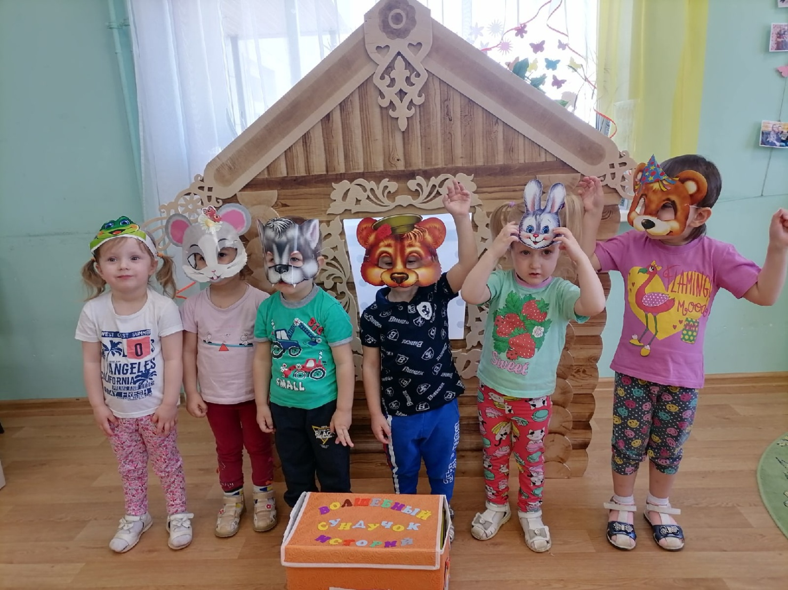
СПАСИБО ЗА ВНИМАНИЕ!

